Slide 1

MLOps Engineering 2024
Tarea: Desarrollo e implementación de un flujo de trabajo de MLOps
Universidad Adolfo Ibañez
Profesor: Ahmad Armoush

Slide 2



DESCRIpCIÓN DEL PROYECTO
Desarrollar un Modelo de Data Science
Debe requerir una entrada de datos
Implementar una Api para sus pruebas y consumo

Slide 3
modelo
Creamos un ChatBOt inteligente de lenguaje natural, utilizando una API de Open AI. La idea fundamental es crear diálogos personalizados con preguntas y respuestas en tiempo real.
Este ChatBOt tiene 3 componentes principales:
La clave de acceso / Es un código único que te proporciona acceso a la API de OpenAI.
Y el prompt / Es la instrucción propiamente tal. En nuestro caso es la pregunta.
La respuesta o information / Este es la salida que genera la inteligencia artificial de Open AI, a través de la pregunta que ha entrado a la función.

Slide 4

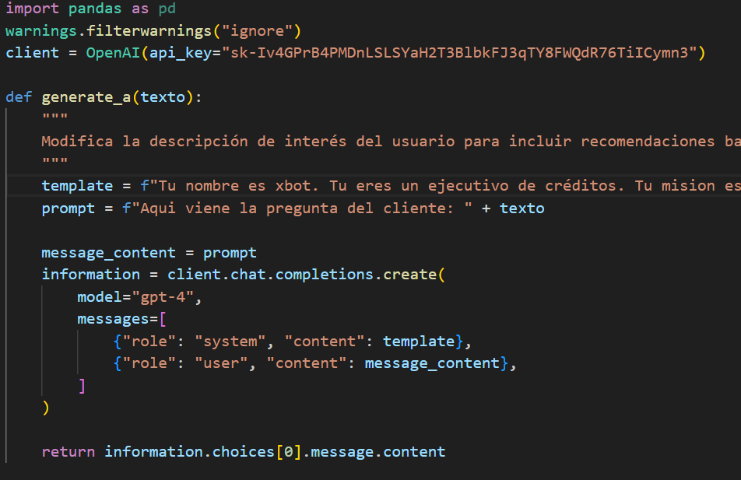
modelo
Clave de acceso a la API
Pregunta
Information, es la respuesta creada por la inteligencia artificial
Nota: La respuesta se genera con un mensaje (pregunta) y un template (donde personalizo el tipo de instrucción). En este caso, se personalizó como un ejecutivo de créditos.

Slide 5
API
Creamos una API con FASTAPI (framework moderno), herramienta que permite construir de forma eficiente y rápida en Phyton.
La Api presenta 3 componentes principales:
La creación de la API.
Los endpoint o direcciones.
Levantamiento del servidor web.

Slide 6

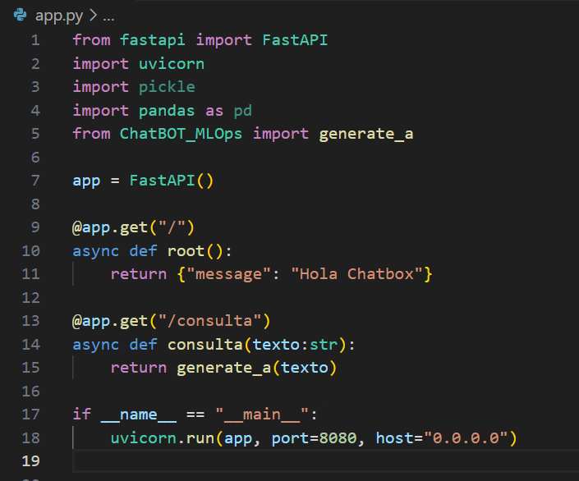
API
Creación de la API
Endpoint
Inicialización del servidor web con Uvicorn
Nota: La @app.get (consulta), es la que nos permite enlazar la pregunta escrita en la API (web) con nuestro modelo de Chatbox. En esta misma dirección tendremos la respuesta a la pregunta (response).

Slide 7
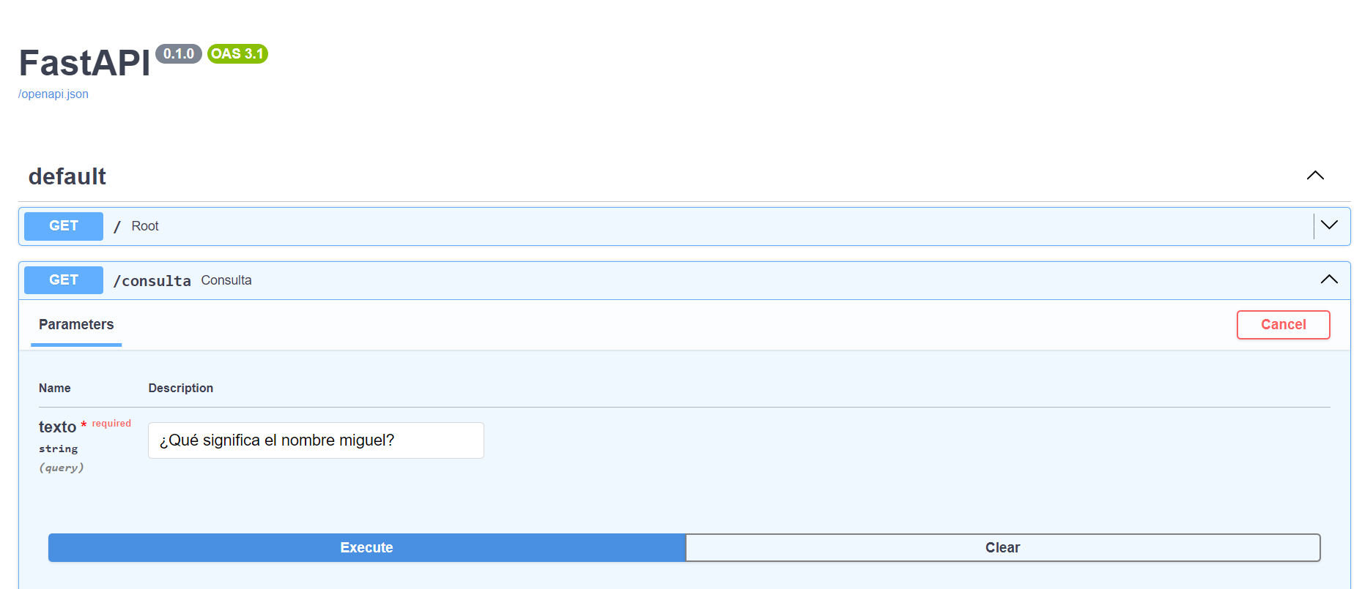
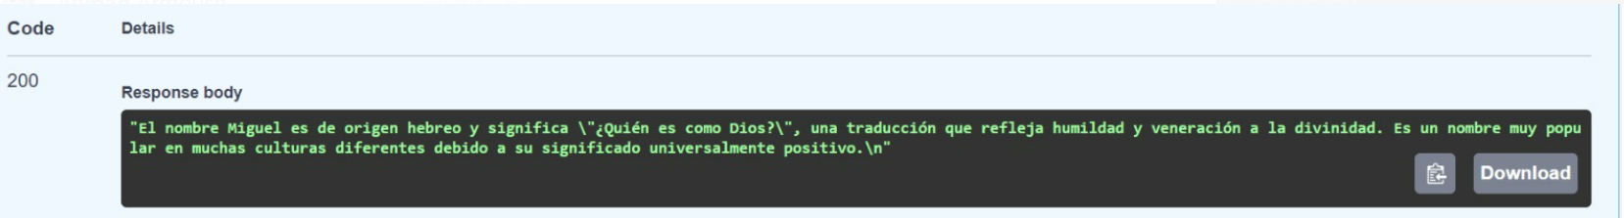
INTERFAZ y documentación de la API
Nota: Esto se hizo con Swagger (/docs). Swagger es una documentación online que se genera sobre una API. En esta herramienta, se puede ver todos los endpoints que se han desarrollado. Además, muestra cómo son los elementos o entrada de datos que debemos ingresar para que funcione la API. También nos permite probar la conexión entre la interfaz y Chatbox.

Slide 8

grupo
Jorge Sandoval / Juan Andrés Urbina

